Slide 1
NHẬP MÔN LẬP TRÌNH
Notes:
Bài giảng chương trình A2-Internet

Slide 2
Mục tiêu bài học
Nắm được khái niệm thông tin và dữ liệu
Nắm được cấu trúc của một chương trình phần mềm
Các kiểu dữ liệu cơ bản trong chương trình
Lập trình với JavaScript

Slide 3
Nội dung
Thông tin và dữ liệu trên máy tính
Cấu trúc cơ bản của một chương trình phần mềm
Các kiểu dữ liệu

Slide 4
Thông tin và Dữ liệu
Thông tin:
Những hiểu biết có được về một thực thể nào đó được gọi là thông tin về thực thể đó.
Dữ liệu:
Là những thông tin đã được đưa vào máy tính
Các dạng thông tin:
Có thể phân loại thông tin thành hai loại:
Số: số nguyên, số thực,…
Phi số: có ba dạng
Văn bản: báo, sách, vở, …
Âm thanh: tiếng nói con người, tiếng nhạc, …
Hình ảnh: tranh vẽ, ảnh chụp, bản đồ,…

Slide 5
Thông tin và Dữ liệu
Đơn vị đo lượng thông tin:
Bit là đơn vị nhỏ nhất để đo lượng thông tin, sử dụng hai ký hiệu là 0 và 1 để biểu diễn thông tin trong máy tính.
Các đơn vị khác để đo thông tin:
1 Byte (1B) = 8 Bit
1 KB (Kilôbyte) = 1024B
1 MB (Mêgabyte) = 1024KB
1 GB (Gigabyte) = 1024MB
1 TB (Têgabyte) = 1024GB
1 PB (Pêtabyte) = 1024TB

Slide 6
Cấu trúc của một chương trình
Cấu trúc chung của một chương trình được mô tả như sau:
[< phần khai báo>]
<phần thân>

Slide 7
Các kiểu dữ liệu cơ bản
Dữ liệu là thông tin đã mã hóa trong máy tính. Dữ liệu sau khi tập hợp lại và xử lý sẽ cho ta thông tin.
Mỗi ngôn ngữ lập trình thường cung cấp một số kiểu dữ liệu chuẩn cho biết phạm vi giá trị có thể lưu trữ, dung lượng bộ nhớ cần thiết để lưu trữ và các phép toán tác động lên dữ liệu.
Mỗi kiểu dữ liệu được đặc trưng bởi tên kiểu miền giá trị, kích thước trong bộ nhớ, các phép toán, các hàm và thủ tục sử dụng chúng.

Slide 8
Các kiểu dữ liệu cơ bản
Một số kiểu dữ liệu chuẩn thường dùng:
Kiểu nguyên: Các kiểu nguyên được lưu trữ và kết quả tính toán là số nguyên nhưng có hạn chế về miền giá trị. Tập số nguyên là vô hạn là có thứ tự, đếm được
Kiểu | Kích cỡ | Phạm vi
byte | 1 byte | Từ -128 đến 127
int | 4 bytes | Từ -2³¹ đến 2³¹-1
long | 16 bytes | Từ -2³¹ đến 2³¹-1

Slide 9
Các kiểu dữ liệu cơ bản
Một số kiểu dữ liệu chuẩn thường dùng:
Kiểu thực: Các kiểu thực được lưu trữ và kết quả tính toán chỉ là gần đúng với sai số không đáng kể, nhưng miền giá trị được mở rộng hơn so với kiểu nguyên. Số thực tromg máy tính rời rạc và hữu hạn. Phép toán chia các toán hạng gồm cả kiểu nguyên và kiểu thực sẽ cho két quả là kiểu thực.
Kiểu | Kích cỡ | Phạm vi
float | 6 byte | Từ -3.4x10³⁸ đến 3.4x10³⁸
double | 10 bytes | Từ -1.79x10³⁰⁸ đến 1.79x10³⁰⁸

Slide 10
Các kiểu dữ liệu cơ bản
Một số kiểu dữ liệu chuẩn thường dùng:
Kiểu kí tự: Kiểu kí tự có tập hợp giá trị là các kí tự trong bảng mã ASCII, được dùng khi thông tin là các kí tự, xâu (string). Kiểu kí tự là kiểu có thứ tự, đếm được. Kí tự đặc biệt dùng để thể hiện sự ngăn cách giữa hai từ viết liên tiếp trong các văn bản, là dấu cách.

Slide 11
Các kiểu dữ liệu cơ bản
Một số kiểu dữ liệu chuẩn thường dùng:
Kiểu lôgíc: Kiểu lôgíc có hai giá trị là true và false, được dùng khi kiểm tra một điều kiện hoặc tìm giá trị cùa một biểu thức lôgíc. Kiểu lôgíc cũng là kiểu thứ tự đếm được.

Slide 12
JavaScript
Cài đặt môi trường
Sublime Text: https://www.sublimetext.com/
Thư mục làm việc

Slide 13
JavaScript
Cài đặt môi trường
Sublime Text: https://www.sublimetext.com/
Thư mục làm việc

Slide 14
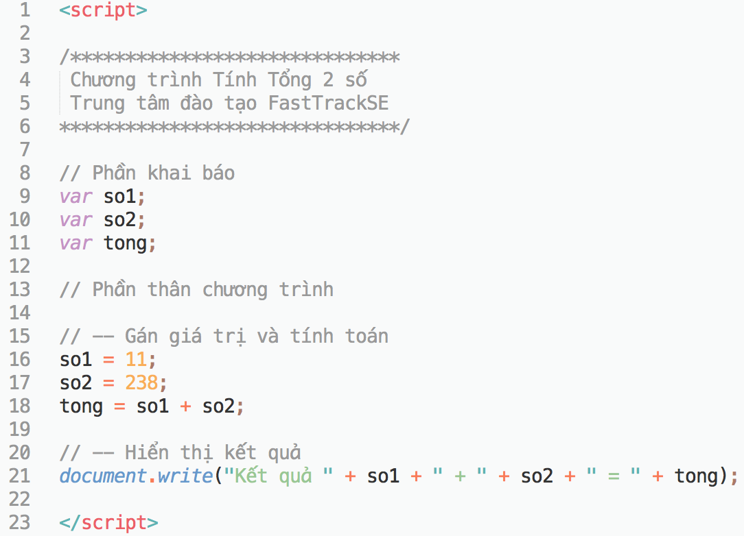
JavaScript
Cấu trúc chương trình
function tinhTong1(a, b): hiển thị kết quả trong hàm, không trả về giá trị
function tinhTong2(a, b): tính toán cộng 2 số a, b và trả về giá trị rồi mới hiển thị kết quả

Slide 15
JavaScript
Cú pháp cơ bản
Code nằm trong 2 thẻ <script> và </script>
Khai báo biến: var
Khai báo hằng: const
Hiển thị ra màn hình: document.write(“Nội dung hiển thị”)
Chú thích
Chú thích 1 dòng: //
Chú thích nhiều dòng: /* và */

Slide 16
JavaScript
Toán tử
Toán tử | Tên gọi | Ví dụ (a=10, b=4) | Kết quả
+ | Phép cộng | a + b | 14
- | Phép trừ | a - b | 6
* | Phép nhân | a * b | 40
/ | Phép chia | a / b | 2.5
% | Phép chia lấy phần số dư | a % b | 2
++ | Tăng thêm 1 | a++ | 11
-- | Giảm đi 1 | a-- | 9

Slide 17
JavaScript
Phép gán giá trị
so1 = 10;
so2 = 20;
tongHaiSo = so1 + so2;
hoTen = “Nguyen Van Anh”;

Slide 18
JavaScript
Toán tử so sánh
Toán tử | Ý nghĩa của toán tử
> | Lớn hơn
>= | Lớn hơn hoặc bằng
< | Nhỏ hơn
<= | Nhỏ hơn hoặc bằng
== | Bằng giá trị (không phân biệt kiểu dữ liệu)
=== | Bằng giá trị (phải có chung kiểu dữ liệu)
!= | Khác giá trị
!== | Khác giá trị hoặc khác kiểu dữ liệu

Slide 19
JavaScript
Biểu thức so sánh
Biểu thức so sánh | Mô tả | Trả về
5 > 3 | số 5 có giá trị lớn hơn số 3 | true
5 > 7 | số 5 có giá trị lớn hơn số 7 | false
5 >= 3 | số 5 có giá trị lớn hơn hoặc bằng số 3 | true
5 >= 5 | số 5 có giá trị lớn hơn hoặc bằng số 5 | true
5 >= 7 | số 5 có giá trị lớn hơn hoặc bằng số 7 | false
5 < 7 | số 5 có giá trị nhỏ hơn số 7 | true
5 < 3 | số 5 có giá trị nhỏ hơn số 3 | false
5 <= 7 | số 5 có giá trị nhỏ hơn hoặc bằng số 7 | true
5 <= 5 | số 5 có giá trị nhỏ hơn hoặc bằng số 5 | true
5 <= 3 | số 5 có giá trị nhỏ hơn hoặc bằng số 3 | false
5 == "5" | số 5 có giá trị bằng với chuỗi "5" | true
5 === "5" | số 5 có giá trị bằng với chuỗi "5" và có chung kiểu dữ liệu | false
5 != 7 | số 5 khác với số 7 | true
5 !== "7" | số 5 khác với chuỗi "7" hoặc khác kiểu dữ liệu | true

Slide 20
JavaScript
Toán tử logic
true && true | Trả về: true
true && false | Trả về: false
false && true | Trả về: false
false && false | Trả về: false
true || true | Trả về: true
true || false | Trả về: true
false || true | Trả về: true
false || false | Trả về: false
!true | Trả về: false
!false | Trả về: true

Slide 21
JavaScript
Biểu thức logic
(a > b) && (a > c)
(a > b) || (a > c)
!(a > b)

Slide 22
Q&A

